Slide 1
新进人员
成果交流
水保局（蓝泰公司）
高泽春
2016年8月
Notes:
各位领导、各位同事，大家好！我是水保局高泽春，接下来向大家汇报一下我入职以来的工作情况。（点）

Slide 2
目 录
入职培训
岗位工作
工作体会
自我要求
Notes:
我的汇报将从入职培训、岗位工作、我的工作体会以及将来在工作中的自我要求四个方面来展开。（点）

Slide 3
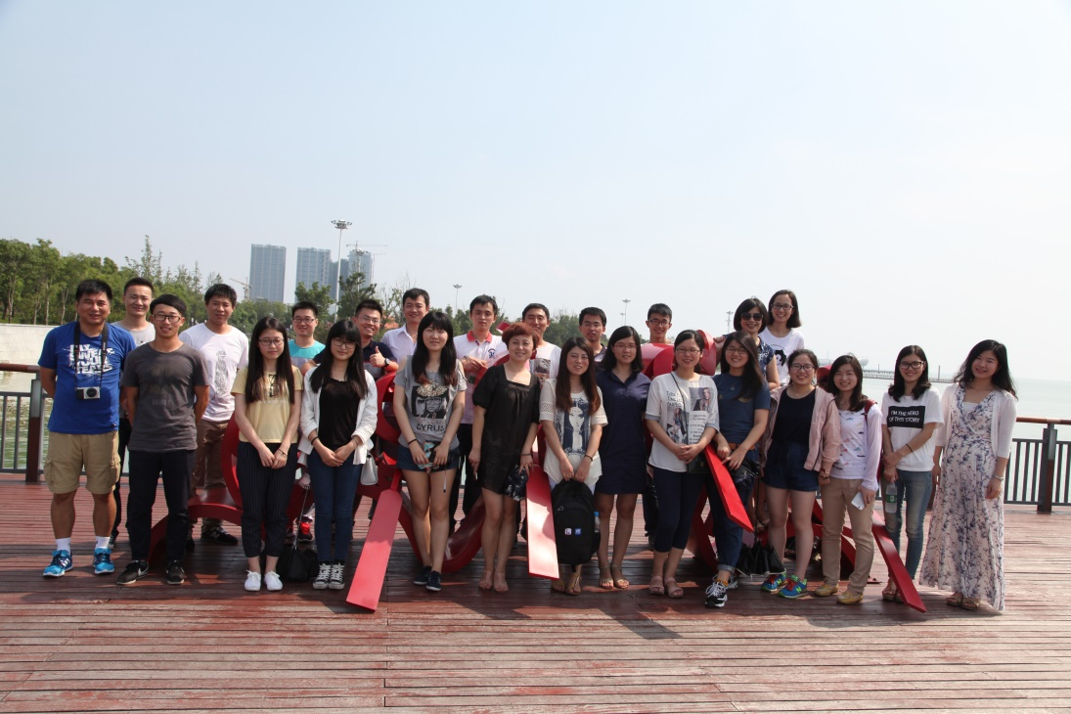
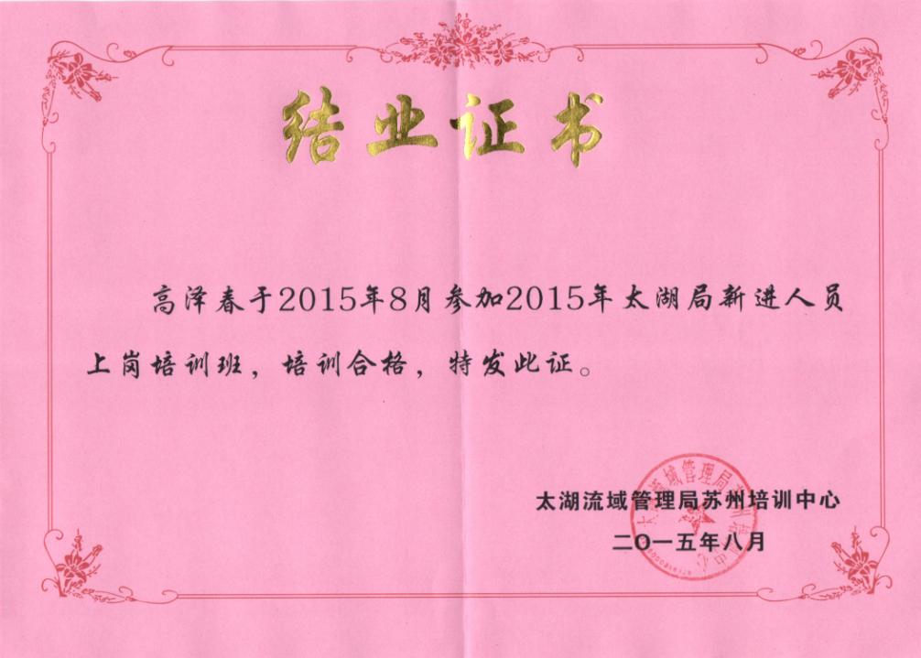
1、培 训
2015年太湖局新进人员上岗培训
Notes:
在参加培训前我已在水保局工作岗位效力两年，为了更深入、更全面的了解和学习太湖局各项工作，领导安排我参加了2015年培训（点两下），通过培训，我对我们太湖局以及太湖局所承担的重要职责、开展的各项工作有了更为全面深刻的了解，并进一步领悟了成为一名合格员工，该掌握的工作规范、知识技能以及必备的职业道德素养，我认为这些都给我今后的工作提供了有效助力。

Slide 4
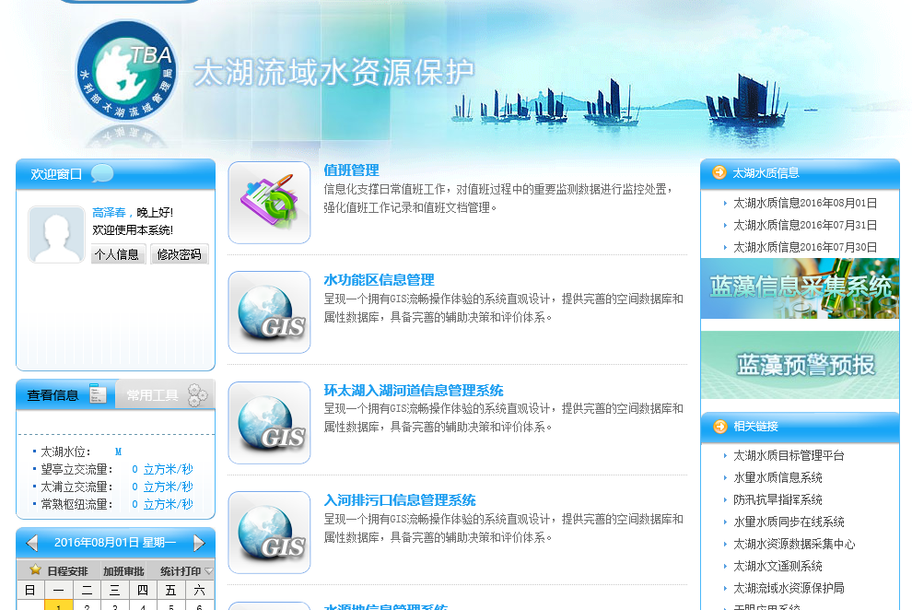
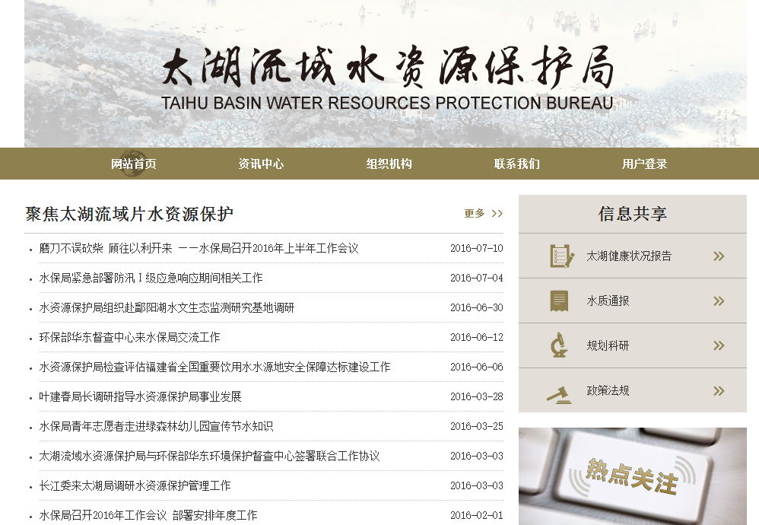
2、岗位工作
业务应用系统运维
水保局门户网站
硬件及网络支持
信息化工作
Notes:
一、信息化工作（点）：
第1、按要求开展业务应用系统的日常运行维护以及完成开发需求（比如大家比较熟悉的水质值班系统）
第2、协助领导完成了水保局新版门户网站开发，并配合开发人员测试上线，以及按照指示开展后期网站内容的日常维护工作
第3、按各位同事的需求，提供桌面硬件办公设备以及网络的日常运维支持

Slide 5
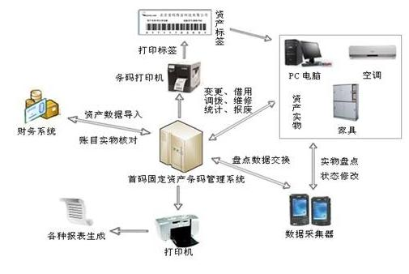
2、岗位工作
政采与固资产
水保局政府采购
水保局固定资产管理
Notes:
二、政府采购与固定资产管理
1、及时了解及学习政府采购最新政策及相关要求，同时严格按照局财务处要求执行水保局政府采购业务；
2、按照水保局内部相关要求和领导下达的指示，同时借鉴事业中心资产管理经验，全面整理了水保局固定资产物品信息、账务信息，依照相关规定定期完成报废资产的处置工作

Slide 6
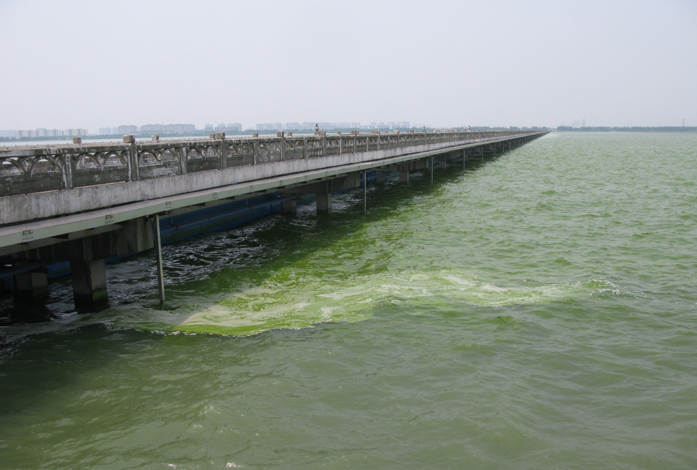
2、岗位工作
水质值班
引江济太期间水质值班
蓝藻调查值班
Notes:
三、值班工作
参加水质值班工作，实时关注引江期间水质各项数据，蓝藻调查期间水源地水质数据，及时报告相关领导，必要时跟随领导展开现场巡查；
同时按领导要求制定值班轮次规则、完成排班并及时发送值班表到各个相关部门单位；
全面参与了新版值班手册的修订

Slide 7
2、岗位工作
其他工作
领导及其他同事交办的各项综合事务
会务及巡查摄影摄像
Notes:
四、其他工作
1、在会务及巡查时的，完成各类摄影摄像及相应资料定期分类备份，同时提供即时查询；
2、领导及其他同事交办的会务协助接待、会前准备，本单位智能卡、工作账户等申请及管理、电脑常见故障处理等各项综合类事物。

Slide 8
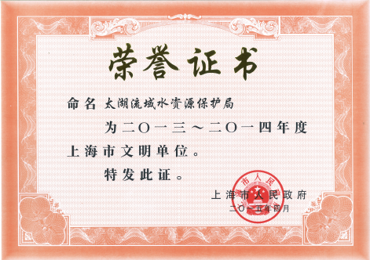
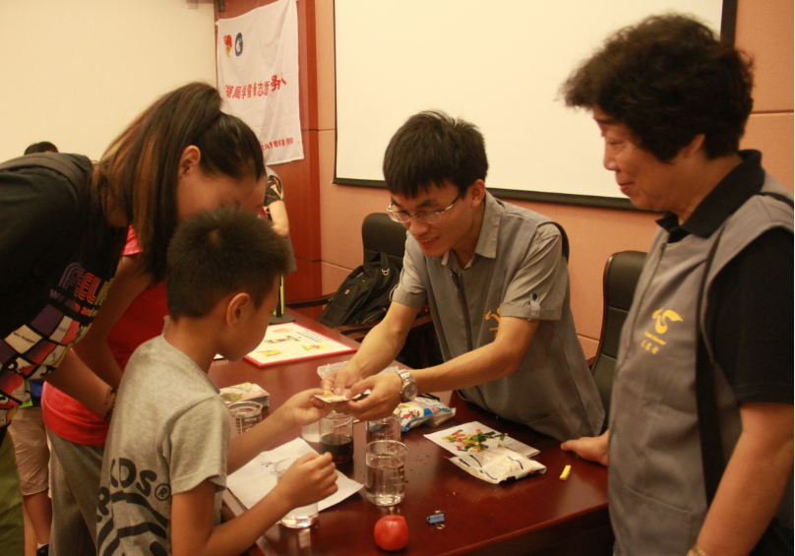
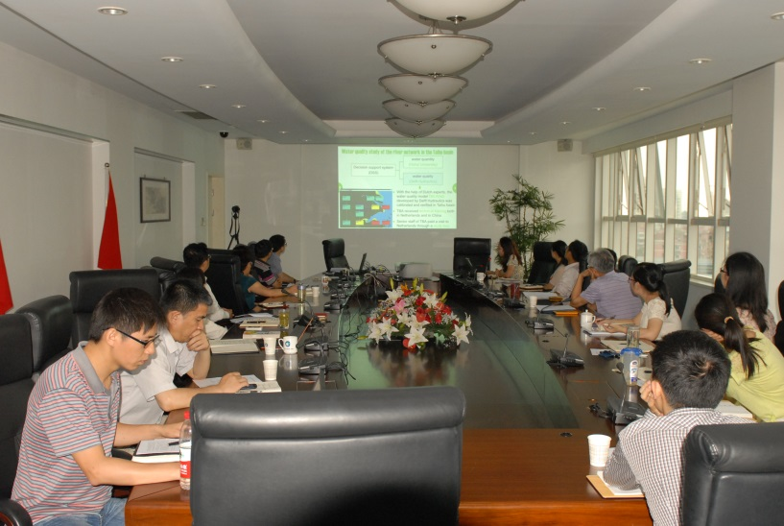
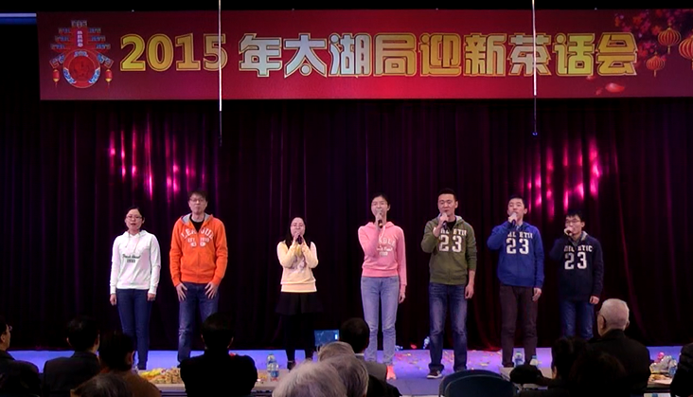
--工作之余
文明单位相关活动
科普走向社会志愿活动
水保局“清源”读书会
2015年新年茶话会
2015年迎新茶话会
Notes:
工作之余，我还积极参加单位组织的各类精彩纷呈的活动，并在这些活动中努力挑战自我，更好地融入太湖局的大集体。

Slide 9
3、工作体会
开始前：确认要求
工作中：保质高效
完成后：记录要点 总结经验
Notes:
工作中的体会和收获，最重要的一点认识就是事件有头必有尾。当手头工作要交接时，要将手中的“尾”清晰而明确的交待给接手者；当去接手一件工作时、务必要主动去清晰而明确的摸好“头”，然后用最认真的态度，将工作很好的完成。

Slide 10
4、自我要求
不断学习 全方位拓展业务能力
缜思而行 理事有条不紊
确保业务高效高质
Notes:
回顾我的工作，有成长也有不足。今后工作中，我将继续做好学习，从书本中去学习技能强化和思维沉稳、在工作中去积累经验，夯实技能，凝练思考，有条不紊地去统筹多项工作，合理处理各事项的时间，高效行事，力求高效高质地完成每件事。

Slide 11
谢 谢！
Notes:
我的汇报完毕，谢谢！

